Slide 1
การเรียนรู้ตามรอยพระยุคลบาท
เพื่อการเป็นข้าราชการที่ดี
และเป็นพลังของแผ่นดิน
บำรุง คูหา,

Slide 2
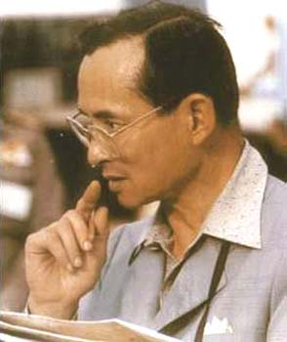
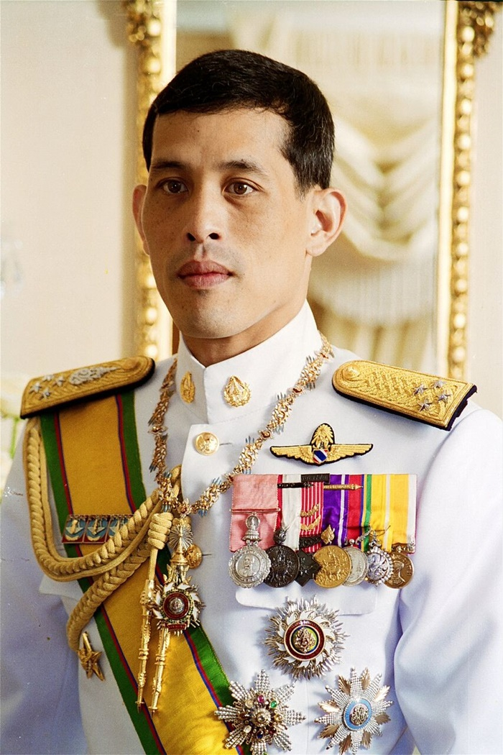

Slide 3
โอกาสของข้าราชการไทย
ได้ทำงานใกล้ชิดพระองค์ท่าน
ได้เข้าเฝ้าฯ ในพระราชพิธีต่าง ๆ
ได้รับพระราชทานเครื่องราชอิสริยาภรณ์
ได้เรียนรู้การบำเพ็ญประโยชน์เพื่อสังคม
ได้เรียนรู้วิธีการทรงงาน
บำรุง คูหา
3
Notes:
3

Slide 4
วิธีการทรงงานของพระบาทสมเด็จพระเจ้าอยู่หัว
พระวิสัยทัศน์อันกว้างไกล
ทรงงานอย่างจริงจัง
ทรงงานอย่างต่อเนื่อง
ทรงแก้ไขปัญหาถูกจุด
ทรงแก้ไขปัญหาทันทีและทันการ
บำรุง คูหา, 2554
กพร. ปม.
กลุ่มพัฒนาระบบบริหาร กรมป่าไม้
4

Slide 5
การยึดถือพระบาทสมเด็จพระเจ้าอยู่หัว
เป็นแบบอย่างในการทำงาน
ได้เรียนรู้จากปราชญ์ผู้มีประสบการณ์ในการพัฒนาประเทศไทยที่ยาวนานที่สุด
ช่วยกระตุ้นให้มีพลังในการทำงานตนเอง
บำรุง คูหา, 2554
กพร. ปม.
กลุ่มพัฒนาระบบบริหาร กรมป่าไม้
5

Slide 6
ความคาดหวังของประชาชนต่อข้าราชการ
ดี
มีความรู้
มีความสามารถ
ซื่อสัตย์ สุจริต
ยุติธรรม เป็นกลาง
ปกป้องประโยชน์ให้ประชาชน
บำรุง คูหา
6

Slide 7
อนิจจาข้าราชการไทย
สังคมเปลี่ยนไปอย่างรวดเร็ว
อาชีพที่คนมีความรู้ความสามารถเลือกเป็นอันดับท้าย ๆ
เสื่อมศรัทธาต่อระบบและพฤติกรรมของข้าราชการ
บำรุง คูหา
7

Slide 8
ความจำเป็นที่จะต้องพัฒนาข้าราชการ
ให้ดี
จิตสำนึกที่ดี
ทัศนคติที่ดี
พฤติกรรมดี
ให้ยึดมั่น
ความถูกต้อง
ความซื่อสัตย์
ประโยชน์ของประชาชน
ให้มุ่งมั่นปฏิบัติหน้าที่
สำเร็จทันการ
เป็นที่ยอมรับ
เกิดศรัทธา
กพร. ปม.
กลุ่มพัฒนาระบบบริหาร กรมป่าไม้
8
บำรุง คูหา, 2554

Slide 10
มติคณะรัฐมนตรีเมื่อวันที่ 2 กุมภาพันธ์ 2542
เห็นชอบให้โครงการเรียนรู้ตามรอยพระยุคลบาท
เป็นโครงการสำคัญของรัฐบาล
ให้ข้าราชการ ทุกกระทรวง ทบวง กรม เข้าร่วมโครงการ
เพื่อเฉลิมพระเกียรติพระบาทสมเด็จพระเจ้าอยู่หัว
เนื่องในโอกาสพระราชพิธีมหามงคลเฉลิมพรรษา 6 รอบ
5 ธันวาคม 2542
บำรุง คูหา

Slide 11
หลักสูตร
โครงการเรียนรู้ตามรอยพระยุคลบาท
เพื่อการเป็นข้าราชการที่ดี
และเป็นพลังของแผ่นดิน
หมวดวิชามี 4 หัวข้อ
การเรียนรู้ตามรอยพระยุคลบาท
การเป็นข้าราชการที่รักประชาชน
การสร้างความดีแก่สังคม
การร่วมสร้างพลังของแผ่นดิน
บำรุง คูหา

Slide 12
หลักสูตรการเรียนรู้ตามรอยพระยุคลบาท (3 วัน)
 | เช้า |  | พัก | บ่าย
 | 09.00-12.00 น. |  | 12.00-13.00 น. | 13.00-16.30 น.
วันที่ 1 | พิธีเปิด | “การเรียนรู้ตามรอยพระยุคลบาท” | อาหารกลางวัน | “การเป็นข้าราชการที่รักประชาชน | ชี้แจงโครงการและการดูงาน
วันที่ 2 | ศึกษาดูงานโครงการอันเนื่องจากพระราชดำริ |  |  | ศึกษาดูงานโครงการอันเนื่องจากพระราชดำริ
วันที่ 3 | การสะท้อนการเรียนรู้จากการไปดูงาน | “การสร้างความดีแก่สังคม” |  | “การร่วมสร้างพลังของแผ่นดิน” | กิจกรรมกล่าวปณิธาน
เวลา
วัน
บำรุง คูหา

Slide 13
การเรียนรู้ตามรอยพระยุคลบาท
บำรุง คูหา

Slide 14
ประเด็นสำคัญ
1. พระราชกรณียกิจ
    พระราชประวัติ
    พระราชกรณียกิจ
    โครงการอันเนื่องมาจากพระราชดำริ
2. พระบรมราโชวาทด้านการพัฒนาประเทศ
บำรุง คูหา

Slide 15
วัตถุประสงค์
สามารถเรียนรู้พระราชกรณียกิจเกี่ยวกับการ
พัฒนาประเทศของพระบาทสมเด็จพระเจ้าอยู่หัว
ได้อย่างเหมาะสม
เกิดความสำนึกในพระมหากรุณาธิคุณใน
พระราชกรณียกิจของพระบาทสมเด็จพระเจ้าอยู่หัว
นำแนวทางไปประพฤติปฏิบัติตนเป็นข้าราชการที่ดี
ตามรอยพระยุคลบาทได้อย่างมีประสิทธิภาพ
บำรุง คูหา

Slide 16
คำถาม
“เลาะรอยพระบาทยาตรา จรดจารึก”
ท่านประทับใจอะไรมากที่สุดเพราะเหตุใด
ท่านได้ข้อคิดอะไรบ้าง
ท่านจะสามารถนำไปปฏิบัติได้อย่างไร
บำรุง คูหา

Slide 17
“...การพัฒนาก็คือการให้
ความสะดวกและ
ให้ความก้าวหน้าให้แก่
ประชาชนที่ไม่มีโอกาสที่
จะช่วยตนเองได้พอ...”
(18 มีนาคม 2514)
บำรุง คูหา

Slide 18
“... การพัฒนาประเทศนี้
ก็เท่ากับตั้งใจที่จะทำให้
ชีวิตของแต่ละคนมี
ความปลอดภัย ความเจริญ
มีความสุข ...”
(7 พฤษภาคม 2513)
บำรุง คูหา

Slide 19
“... การพัฒนาประเทศจำเป็นต้องทำตามลำดับขั้น ต้องสร้างพื้นฐาน คือความพอมี พอกิน พอใช้ ของประชาชนส่วนใหญ่เป็นเบื้องต้นก่อน โดยใช้วิธีการและใช้อุปกรณ์ที่ประหยัด แต่ถูกต้องตามหลักวิชาเมื่อได้พื้นฐานมั่นคงพร้อมพอควรและปฏิบัติได้แล้ว จึงค่อยสร้างค่อยเสริมความเจริญและฐานะเศรษฐกิจขั้นสูงขึ้นโดยลำดับต่อไป ...”
(18 กรกฎาคม 2517)
บำรุง คูหา

Slide 20
“... ยกตัวอย่างเช่นการปราบศัตรูพืช ถ้าทุ่มเททำไปโดยไม่มีจังหวะที่ถูกต้อง และโดยมิได้ศึกษาข้อมูลต่างๆ ให้กระจ่างชัดอย่างทั่วถึง ก็อาจสิ้นเปลืองแรงงาน ทุนทรัพย์ วัสดุอุปกรณ์ที่ล้วนมีราคาไป โดยได้รับผลไม่คุ้มค่ายิ่งกว่านั้น การทำลายศัตรูพืช ยังอาจทำลายศัตรูของพืชที่มีอยู่บ้างแล้วตามธรรมชาติและทำอันตรายแก่ชีวิตคนชีวิตสัตว์เลี้ยงอีกด้วย ...”
(๑๙ กรกฎาคม ๒๕๑๗)
บำรุง คูหา

Slide 21
“... ยกตัวอย่างเช่นนักเรียนในชนบทห่างไกลขาดแคลนอาหารที่จะบริโภค จึงได้มีโครงการเกษตรเพื่ออาหารกลางวันสำหรับเด็กยากจนในโรงเรียนในท้องถิ่นธุระกันดารขึ้น. โครงการนี้มิใช่เป็นเพียงการนำอาหารไปป้อนให้เด็กเฉพาะครั้งเฉพาะคราวเท่านั้น แต่จะสนับสนุนนักเรียนเหล่านั้นให้สามารถทำการเกษตรอย่างได้ผล เพื่อที่จะได้มีอาหารมาบริโภคอย่างยั่งยืน. ในการปลูกพืชผักสวนครัว จะต้องจัดหาพันธุ์พืช และปรับปรุงดินให้เหมาะสมแก่การเพาะปลูก รวมทั้งจัดหาแหล่งน้ำอย่างเพียงพอ ซึ่งการนี้จำเป็นต้องได้รับความร่วมมือจากนักวิชาการต่างๆ และเจ้าหน้าที่ผู้เกี่ยวข้องทุกฝ่าย. นักเรียนเองก็จะต้องมีส่วนร่วมในโครงการ ทั้งในการเพาะปลูก การบำรุงรักษา และการนำผลผลิตมาประกอบอาหารที่มีคุณค่าเหมาะสมตามหลักโภชนาการ. การปฏิบัติการเกษตรกรรมตามโครงการนี้ แม้เพียงการปลูกพืชผักสวนครัวอย่างเดียว จะต้องอาศัยปัจจัยมากมายหลายอย่าง จึงจะสำเร็จผลที่ดีได้ ...”
(๒๐ กรกฎาคม ๒๕๓๗)
บำรุง คูหา, 2554
กพร. ปม.
กลุ่มพัฒนาระบบบริหาร กรมป่าไม้

Slide 22
“... อย่างเช่นจะนำหลักวิชาโภชนาการไปแนะนำคนในชนบทอาจยังไม่ยอมรับ ไม่ยอมบริโภคตามคำแนะนำของท่านทันทีทันใด ไม่ใช่เพราะไม่เชื่อฟังหรือขัดขืน แต่อาจเป็นการขัดกับความเคยชินและความนิยมของเขาที่มีอยู่ก่อน ท่านไม่ควรยอมปล่อยให้ปัญหาอย่างนี้เป็นสาเหตุให้เกิดความไม่พอใจ ขัดใจ หรือท้อถอยขึ้นเพราะจะทำให้งานทุกอย่างหยุดชะงักและล้มเหลว ควรอย่างยิ่งที่จะต้องอดทนและพยายามทำหน้าที่ต่อไป ด้วยปัญญา ด้วยความปรารถนาดีและความรอบคอบสุขุมเมื่อได้ปฏิบัติอย่างเต็มที่ด้วยความหวังดีและบริสุทธิ์ใจโดยถูกต้องแล้ว ถึงหากจะได้ผลน้อยไป ล่าช้าไปบ้าง ก็ควรจะพอใจแล้ว คนทุกคน ตามปรกติย่อมมีความจริงใจเชื่อใจในกันและกัน ถ้าท่านปฏิบัติงานปฏิบัติตนถูกต้องโดยความบริสุทธิ์ใจและจริงใจต่อผู้อื่นแล้ว จะทำงานให้บรรลุความสำเร็จได้อย่างแน่นอน ...”
(๒๔ กันยายน ๒๕๒๐)
บำรุง คูหา

Slide 23
การเป็นข้าราชการที่รักประชาชน
บำรุง คูหา

Slide 24
“ข้าราชการ”
“ข้า”
“ราช หรือ ราชะ”
“การ”
บำรุง คูหา

Slide 25
“ข้า” หมายถึง บ่าวไพร คนรับใช้อย่างหนึ่ง
“ข้า” หมายถึง ผู้ที่ช่วยทำการใดให้บรรลุตามวัตถุประสงค์โดยเป็นข้าราชการที่รู้การควรไม่ควรในสิ่งที่กระทำ
การควร คือ การกระทำในสิ่งต่างๆ เพื่อประชาชนต่อ “ราชการ”
การไม่ควร คือ งดการกระทำที่ไม่เหมาะสมต่อ “ราชการ”
บำรุง คูหา

Slide 26
“ราช” หมายถึง พระเจ้าแผ่นดิน
“ราชะ” หมายถึง
        ผู้รุ่งเรืองด้วยอิสริยยศ ความเป็นใหญ่ หรือ
        ผู้รุ่งเรืองด้วยราชสมบัติ หรือ
        ผู้ทำให้มหาชนยินดีด้วยธรรมเป็นเครื่องสงเคราะห์
บำรุง คูหา

Slide 27
“การ” หมายถึง
งานของพระราชา
งานที่จะต้องคอยบำบัดทุกข์บำรุงสุขของประชาชนในแผ่นดิน
บำรุง คูหา

Slide 28
“ข้าราชการ” หมายถึง
ผู้ที่ค่อยปฏิบัติงานถวาย หรือ
ผู้ที่ปฏิบัติงานเพื่อผลประโยชน์ให้
กับราชการ หรือ
ผู้ที่ปฏิบัติงาน เพื่อผลประโยชน์ให้กับ
แผ่นดิน
บำรุง คูหา

Slide 29
“ข้าราชการที่ดี”
หมายถึง ผู้ที่ปฏิบัติงานของพระราชาหรือของราชการ ซึ่งหมายถึง งานของแผ่นดินให้เรียบร้อยสมบูรณ์ที่สุด
บำรุง คูหา

Slide 30
ประเด็นสำคัญ
การเป็นข้าราชการที่รักประชาชน
    ศรัทธาในการเป็นข้าราชการ
    ยึดมั่นในประโยชน์รวมของแผ่นดิน
    รับผิดชอบ
    ทำหน้าที่เพื่อหน้าที่
    สำเร็จทันการ
บำรุง คูหา

Slide 31
ศรัทธาเชื่อมั่นในการปฏิบัติราชการ
เป็นพลังที่สำคัญในการทำงาน
เกิดความพึงพอใจ
เกิดความกระตือรือร้นที่จะทำงาน
บำรุง คูหา

Slide 32
ยึดมั่นในประโยชน์รวมของแผ่นดิน
สำนึกบุญคุณแผ่นดิน
ตอบแทนบุญคุณแผ่นดิน
สร้างประโยชน์แก่ส่วนรวม
ไม่มีอคติในการทำงาน
มี่เจตนา สร้างความเจริญแก่ประเทศเสมอ
บำรุง คูหา

Slide 33
รับผิดชอบ
การประกอบอาชีพ
การปฏิบัติหน้าที่ประจำ
การปฏิบัติงานนอกเหนือหน้าที่ประจำ
บำรุง คูหา

Slide 34
ทำหน้าที่เพื่อหน้าที่
ทำหน้าที่ของตนได้สมบูรณ์
ทำหน้าที่ได้รับมอบหมายให้ดีที่สุด
ร่วมมือกับผู้อื่นให้งานลุล่วงด้วยดี
บำรุง คูหา

Slide 35
สำเร็จทันการ
มีการพัฒนาความรู้
รู้จักคิด วินิจฉัย วิเคราะห์งาน
ประสานสัมพันธ์กับทุกฝ่าย
งานทุกส่วนมีความสำคัญ/สำเร็จ
สมบูรณ์/ทันเวลา
บำรุง คูหา

Slide 36
ถาม-ตอบ
บำรุง คูหา
อดีตผู้อำนวยการกลุ่มพัฒนาระบบบริหาร กรมป่าไม้
โทร. 092 5304747

